Slide 1
Møde 26/09-2023
Forberedelse til HI-messen

Slide 2
Nyt system for “General meetings”
Formål:
Generel meetings bliver mere struktureret og effektive
Hvordan:
Fast struktur via slideshows
I starten laver jeg slide show
Slideshows kryds tjekkes
Til møderne kommer vi til at køre med ordstyrer, tidsholder og referent
Nemmere tilgang til referat
Agenda punkter modtages
Møde ansvarlig laver slideshow
Tjek med management
Møde
Referent noterer i slideshow
Slideshow uploades på Teams
Agenda forslag sendes til:
s194483@dtu.dk
Senest 2 dage før mødet

Slide 3
Nyt system for “General meetings”
Valg af ordstyrer, tidsholder og referent (1min)
Opsummering fra sidste møde (2 min)
Status/opfølgning fra sidste møde (Max 10 min)
Præsentation af ny agenda
Diskussion af agenda punkter (Max 20 min)
Punkter til næste møde (2 min)
Feedback (2 min)

Slide 4
Valg af ordstyrer, tidsholder og referent

Slide 5
Opsummering og status fra sidste møde
Støbning
Alt er støbt
Mangler at få dem ud af formene
Samler dem i weekenden
Åbent hus
Google forms med mails
7 nye mails at spamme
5 efter tilmeldte til form
2 elektro, 10 mech, 1 SoMe??
Hi-messen

Slide 6
Agenda
HI-messen (15 min)
Logistik
Stand
Solbil skal
Nytilkommende og åbent hus (5 min)
Sponsor (2 min)
PR og SoMe ansvarlige??? (2 min)

Slide 7
HI-messen – logistik og transport
Klargøre ting til transport weekenden (skal gerne være "plug and play"
Afsted mandag efter arbejde.
Opsætning af stand tidligt om morgen.
Be awsome på HI-messen
Pakke sammen og hjem torsdag.

Slide 8
HI-messen - Skal
Skal er støbt
Mangler at blive lavet lækkert
Planen er at chassiset bliver samlet denne weekend
Bilen er 4,6x1.6x1.2 m (l x b x h)
Ting der kunne være lækre at have på bilen:
Klistermærker (Sponser klister mærker, størrelse?)
Led-strips som lygter
Ruder (laserskærer er for lille)

Slide 9
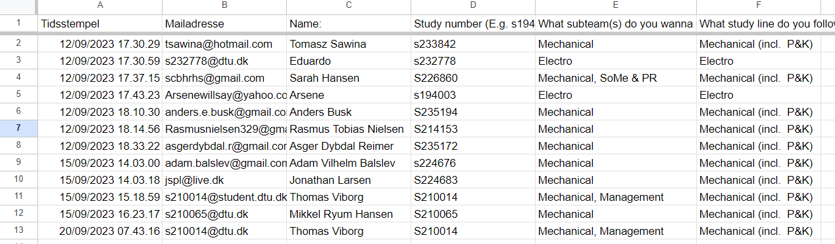

Åbent hus (6 min)
12 nye slaver (tjek for gentagelser (se eks l.11 og 13)),
Hvordan sætter vi dem I gang?

Slide 10
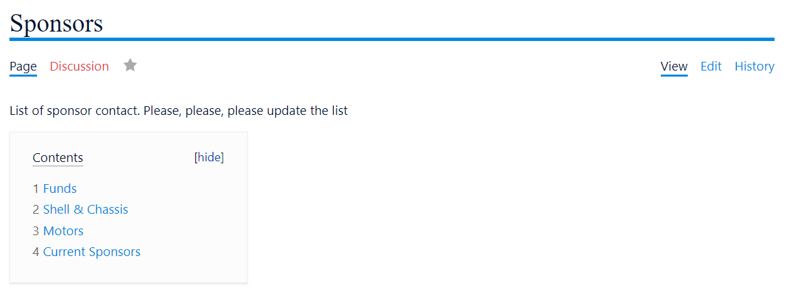
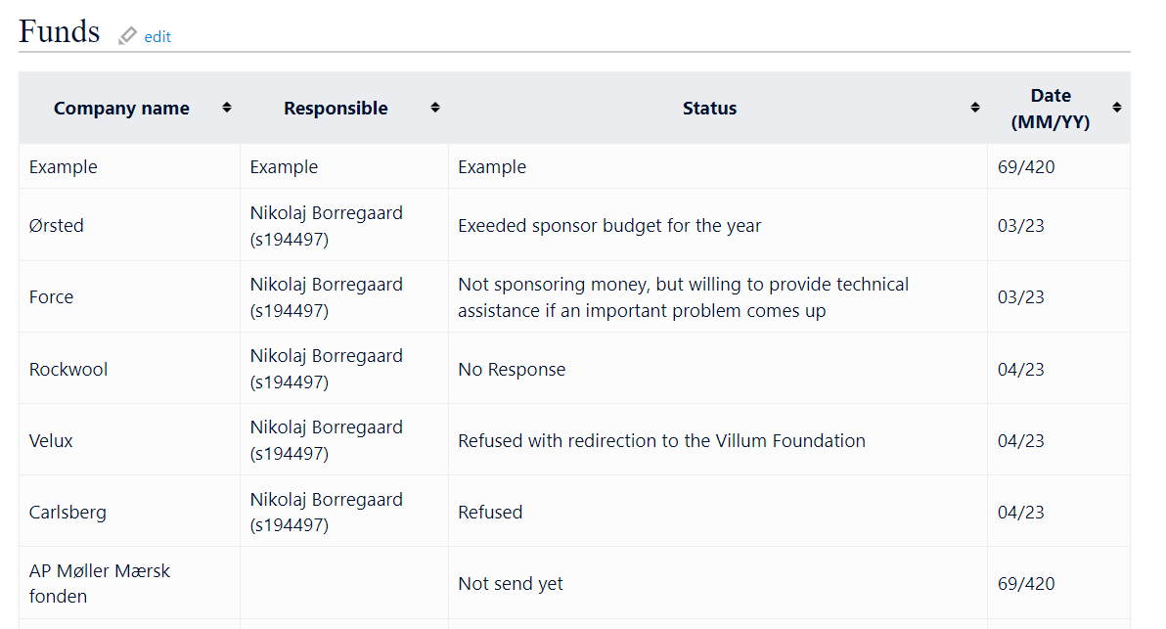
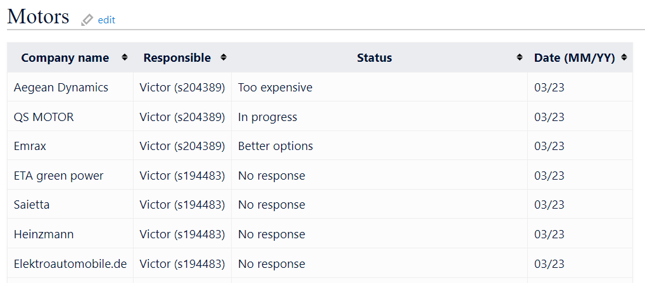
Sponsor
Husk at skrive til fonde
WIKI-side til administration
https://dtucar.com/wiki/index.php?title=Sponsors
Vi mangler altid flere penge!

Slide 11
Ny PR og SoMe ansvarlig
Opgaver:
Holde kontakt med sponsorer
Lave opslag på diverse SoMe sidder
Administrer ydelse fra os i forhold til sponsor donation

Slide 12
Agenda punkter til næste møde og tidspunkt
Næste møde (management):
24/10-23
Starte nye projekter
Overblik over projekter og deltagere
Evaluering af HI-messen
HUSK:
Agenda forslag sendes til:
s194483@dtu.dk
Senest 2 dage før mødet

Slide 13
Feedback
Hvad var godt?
Hvad var skidt?
Nogle ønsker til møder fremover?
Motivation
Reklame
Skal vi forsætte med denne form

